Slide 1
МБДОУ «Старобачатский детский сад общеразвивающего вида»
Ознакомление детей дошкольного возраста с православными традициями в ДОО
Заведующий,
Баженова В.В.

Slide 2
Актуальность:
Недостаток методических разработок, связанных с формированием представлений у дошкольников в детском саду о русской культуре, народных традициях

Slide 3
Цель: Разработка и апробация педагогических условий формирований представлений у дошкольников в ДОО в ходе их ознакомления с православными традициями
Задачи:
Разработать и создать развивающую предметно-пространственную среду, направленную на формирование представлений дошкольников о православных традициях
2. Разработать и реализовать дополнительную общеразвивающую программу «Родничок».
3. Выявить уровень владения педагогами современными образовательными технологиями и организовать внутрифирменное развитие по повышению уровня владения технологиями, обеспечивающие формирование представлений у дошкольников в детском саду о православных традициях.
4. Разработать методические материалы по формированию представлений у дошкольников в детском саду о православных традициях.

Slide 4
Ожидаемые результаты
Вовлечение и повышения уровня компетенции родителей по данной проблеме.
Повышение уровня профессиональной деятельности педагогов.
Развить социальное партнёрство и расширить сферы работы с другими организациями.
Методические материалы, в которые войдет программа «Родничок»
размещение информации по данной проблеме на сайте детского сада

Slide 5
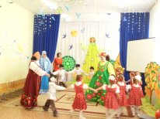
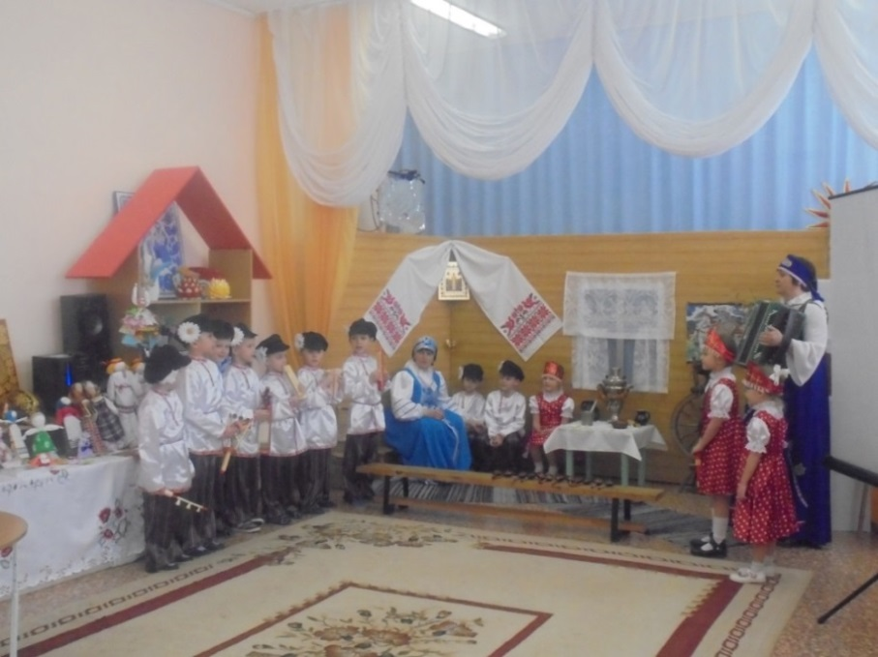
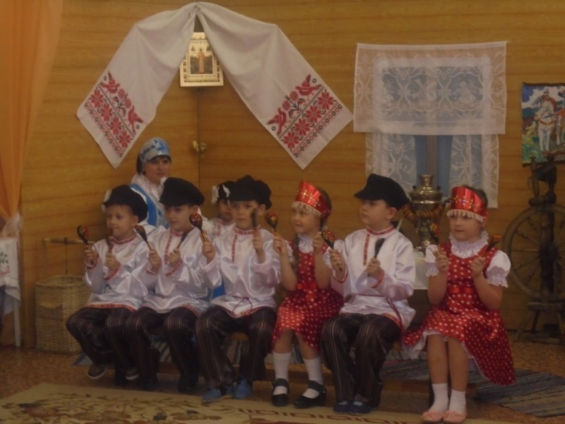
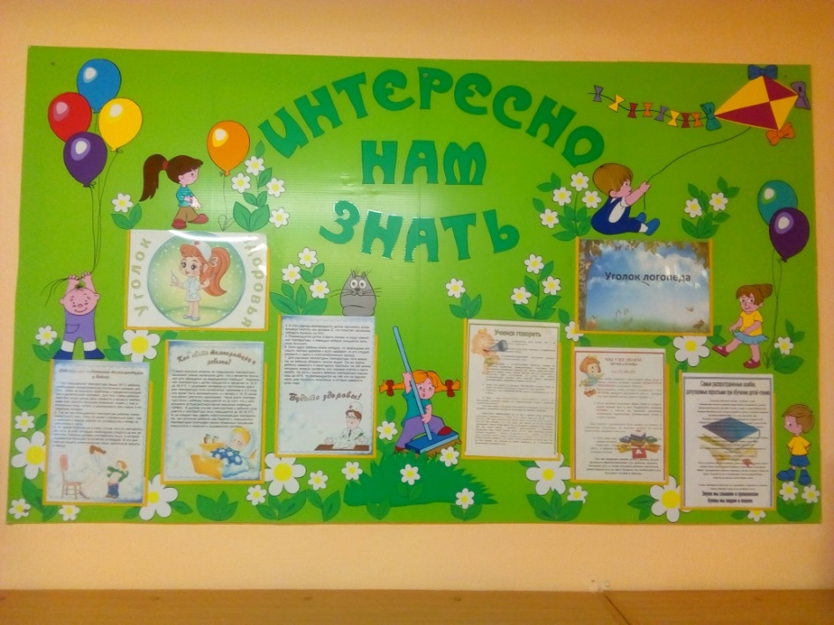
Развивающая предметно-развивающая среда

Slide 6
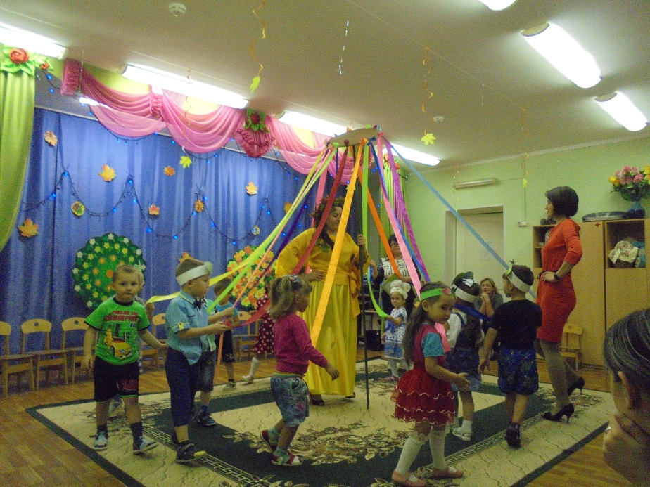
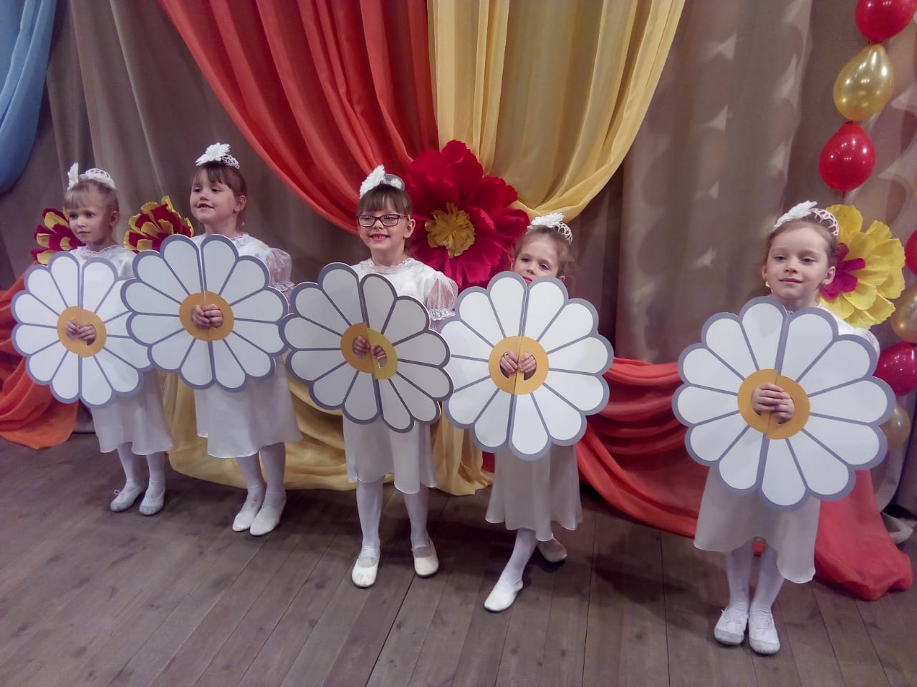
Мероприятия с детьми

Slide 7
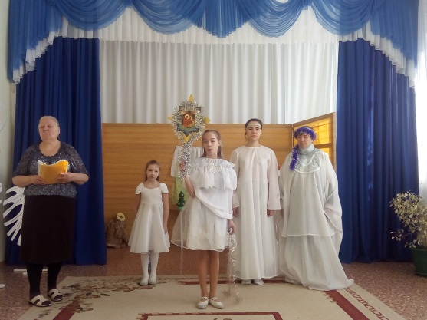
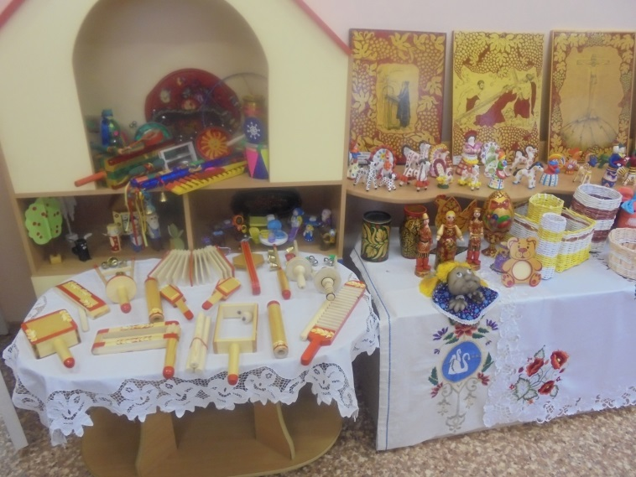
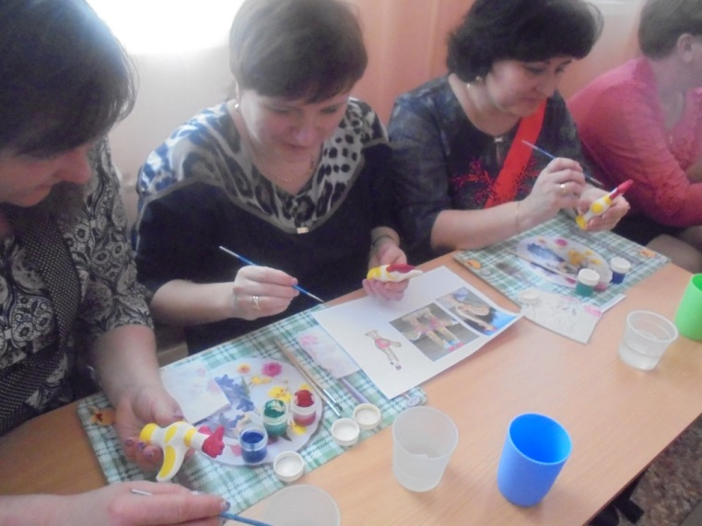
Мастер-классы, выставки

Slide 8
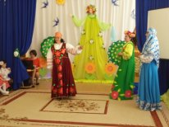
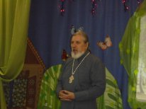
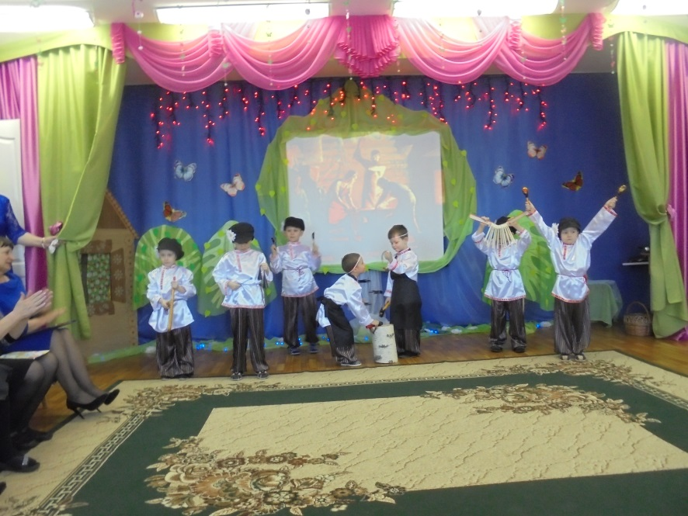
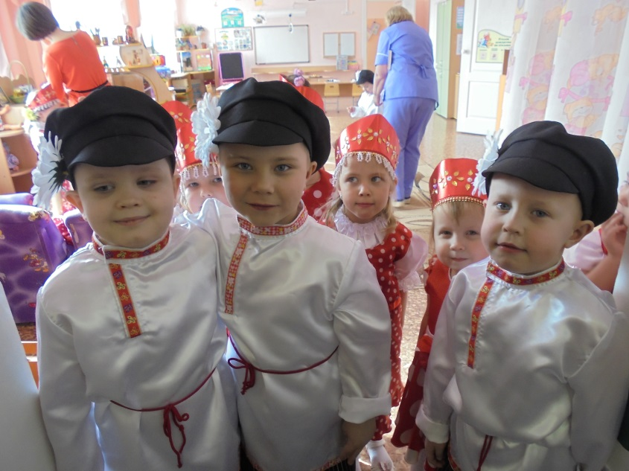
Семинары

Slide 9
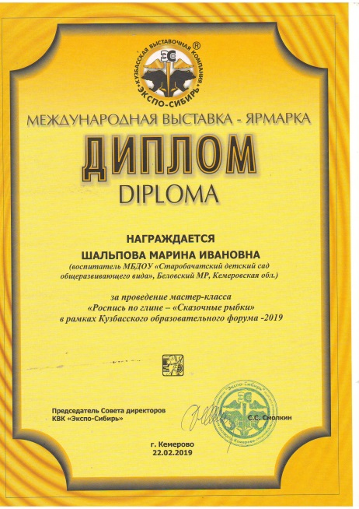
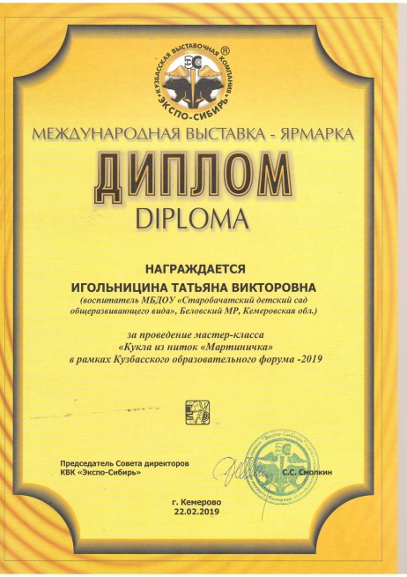
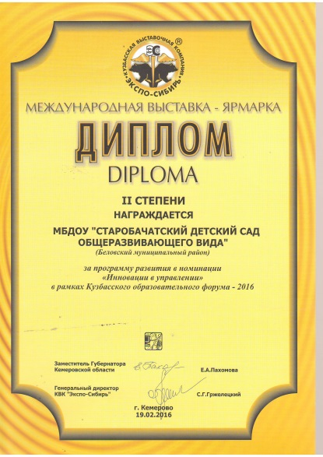
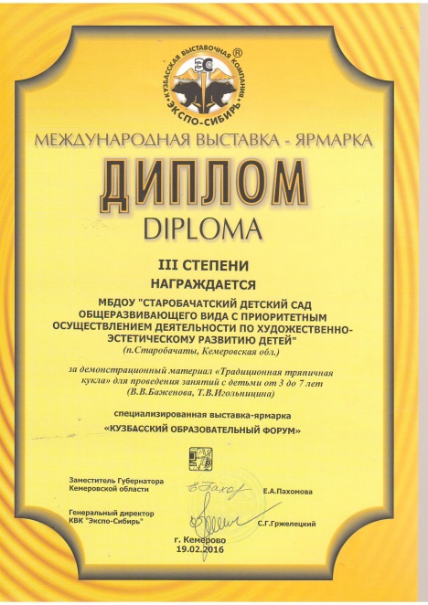
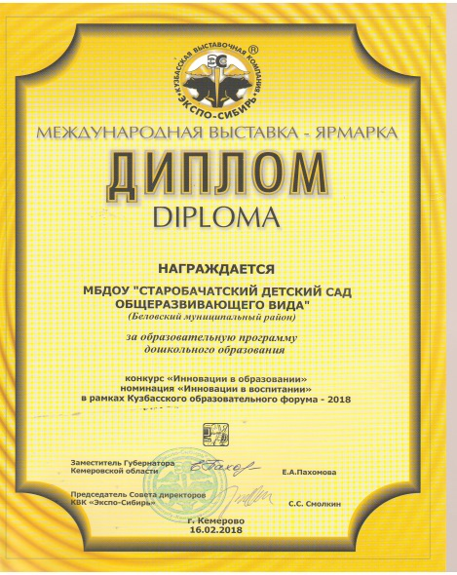
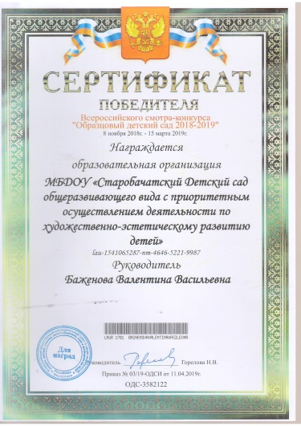
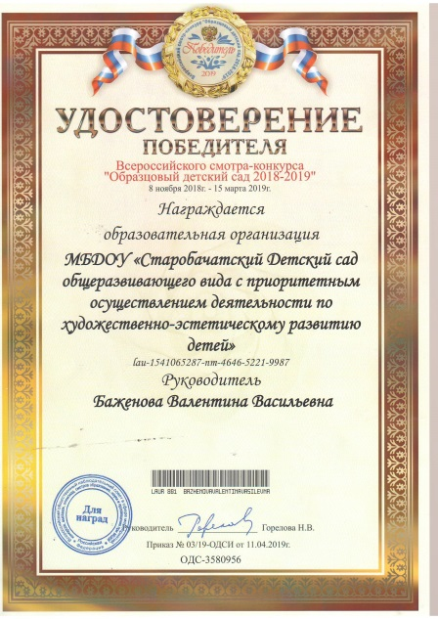
Всероссийские конкурсы

Slide 10
МБДОУ «Старобачатский детский сад общеразвивающего вида»
Ознакомление детей дошкольного возраста с православными традициями в ДОО
Заведующий,
Баженова В.В.

